Slide 1
Екологічні умови Запорізької області
Підготувала
Учениця 11 класу
Кузнєцова Вікторія

Slide 2
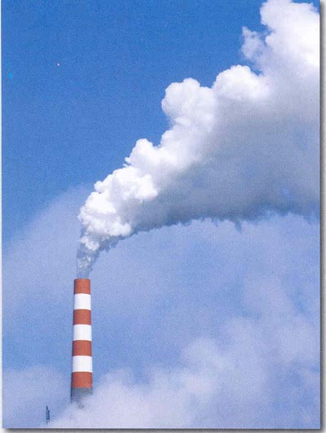
Повітря. Запорізька область є однією з найбільш навантажених областей за промисловим потенціалом, що обумовлено наявністю і високою концентрацією підприємств чорної і кольорової металургії, теплоенергетики, атомної енергетики, хімії, машинобудування. Завдяки розвинутій промисловій інфраструктурі, область має високий інвестиційний потенціал, який може бути використаний для поліпшення стану атмосферного повітря. З іншого боку, неминучим наслідком промислового розвитку області є тенденція до збільшення викидів забруднюючих речовин в атмосферне повітря.
Щороку в атмосферу Запорізької області викидається 350 тонн забруднювачів, з яких 230 тонн припадає на стаціонарні/точкові джерела і 120 тонн - на автотранспортний сектор. Загалом, щодня у повітря Запорізької області викидається 631 тонна шкідливих частинок. Обсяги викидів збільшуються у темпі 2 - 2,5% на рік.

Slide 3
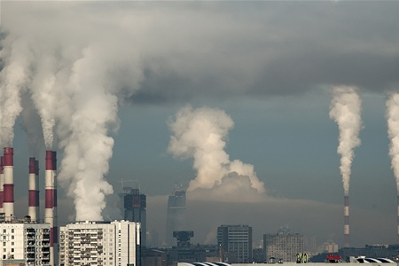
"Програма виходу з екологічної кризи м. Запоріжжя на період 2001-2010 рр." та "Обласна програми охорони довкілля, раціонального використання природних ресурсів та забезпечення екологічної безпеки", які передбачають зниження викидів забруднюючих речовин в атмосферне повітря підприємствами – основними забруднювачами атмосферного повітря до 2010 рр. – на 70347,2 т., були скасовані новим Кабінетом міністрів на початку 2006 року ще до того, як вони почали виконуватись.

Slide 4
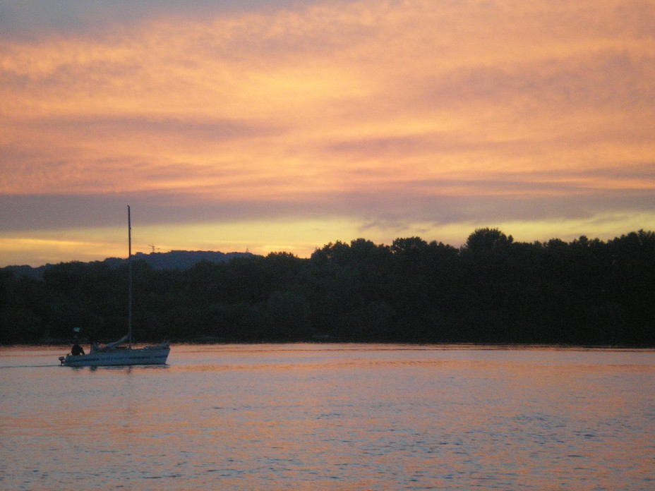
Водні ресурси. В області налічується 1400 основних водокористувачів, які щороку споживають 1100,0 мільйонів м³ води. Основним джерелом води для потреб економіки та питної води є ріка Дніпро. У 2004 році більш як 200 великих водокористувачів повертали використану воду в численних пунктах скидання. Їхня кількість регулярно збільшується у міру того, як галузі та суб'єкти господарювання встановлюють сучасне обладнання для очищення води і використовують доступні системи каналізації у містах та селищах. Загалом, щороку в природне середовище повертається 400 млн. м³ води.

Slide 5
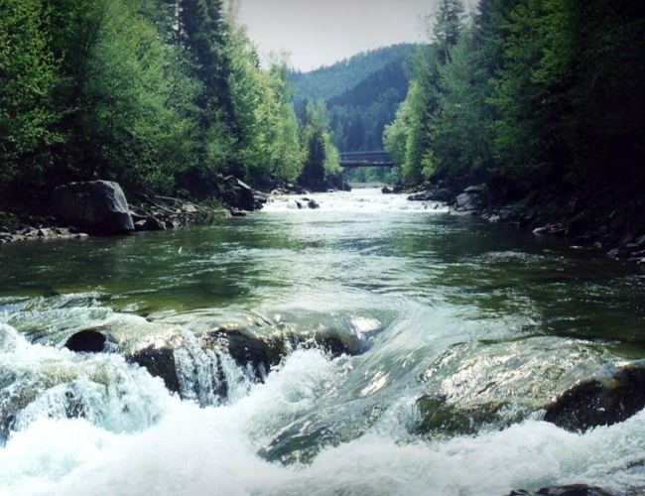
За останні роки рівень ґрунтових вод в області підвищився, що впливає на промислові, сільськогосподарські та житлові райони. Загалом, економічна ситуація не дає змоги вживати дієвих заходів із захисту водних ресурсів з боку органів влади. Належне виконання екологічних законів (стягнення штрафів за забруднення) в основному обумовлюється фінансовими обмеженнями з боку органів влади. Із 24 визначених захищених джерел лише для 11 проведено повне екологічне оцінювання та інвентаризація джерел викидів.

Slide 6
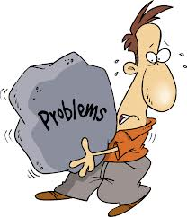
Екологічні проблеми та причини їх виникнення. Враховуючи той факт, що Запорізька область є одним із найбільш індустріалізованих регіонів України з історично високо розвиненим сільським господарством, тут можна виділити такі проблемні області: - забруднення атмосфери та водних ресурсів; - утилізація та скидання стічних вод у виробничому, промисловому та будівельному секторах; - підтоплення земель; - забруднення унікальних територій та зон природної спадщини.

Slide 7
Серйозною екологічною проблемою в регіоні є забруднення води, а органи місцевого самоврядування отримують лише мінімальне фінансування, якого вистачає лише на те, щоб реагувати на аварійні ситуації. Особливо гостро ця проблема стоїть у місті Запоріжжя та рекреаційних зонах регіону Приазов'я. Щодо останнього існує ризик повної втрати його природної привабливості.

Slide 8
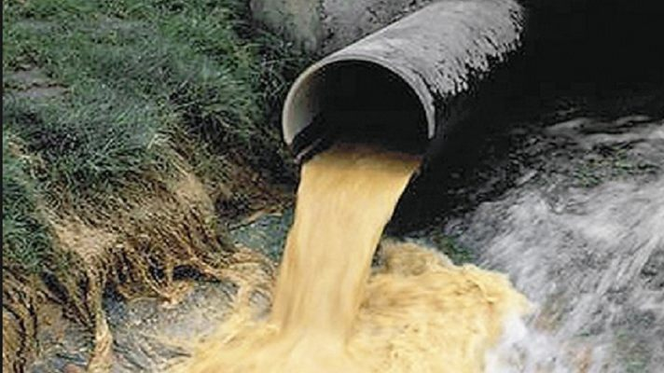
В області й надалі існують проблеми, пов'язані зі скиданням стоків, у тому числі побутових стоків та стоків тваринницьких підприємств: - збільшення обсягу промислових відходів у сфері виробництва; при цьому вилучення й відбір цінних складників, які можна повторно використати або переробити, не провадиться. - застосування нових технологій у сфері збирання, сортування та перероблення відходів (особливо у побутовому секторі). Основною проблемною територією в цьому відношенні є місто Запоріжжя. Темпи збільшення обсягу відходів становить 5% на рік. Збільшення обсягу відходів відбувається в усіх секторах бізнесу, але особливо в тих, що найбільшою мірою забруднюють довкілля. Протягом останніх кількох років особливу увагу приділяють збільшенню обсягів випуску продукції за умови мінімізації відходів та зменшення вмісту й розподілу стоків – що є позитивним зрушенням. В області налічується 55 пунктів скидання стоків. З них 34 є об'єктом екологічного моніторингу, а 14 розташовані у місті Запоріжжя.

Slide 9
Важливо відзначити, що однією з найбільших проблем на сьогодні є аграрний сектор, де надмірний вміст залишків пестицидів / гербіцидів ніяк не контролюється й не усувається. Ця проблема по суті додатково ускладнилася під час та після реформування колишніх колгоспів – де система відповідальності за зберігання та використання пестицидів була незрозумілою або взагалі відсутньою (органи місцевого самоврядування не взяли на себе відповідальності в цій сфері).

Slide 10
На сьогодні масштаб екологічних проблем перевищує можливості обласних та місцевих органів влади до належного реагування на них. Коротше кажучи, не вистачає людей та ресурсів, а більшість екологічних проблем виходять за межі муніципалітетів і повинні розглядатися та розв'язуватися на регіональному або обласному рівні. Шлях до розв'язання екологічних проблем. В зв’язку з тим, що на сьогодні захист довкілля не є пріоритетним питанням для обласного та муніципальних бюджетів, а найважливішою проблемою є забезпечення необхідного фінансування природоохоронних заходів, то для фінансування необхідних проектів потрібно створити спеціальний фонд охорони довкілля.

